Slide 1
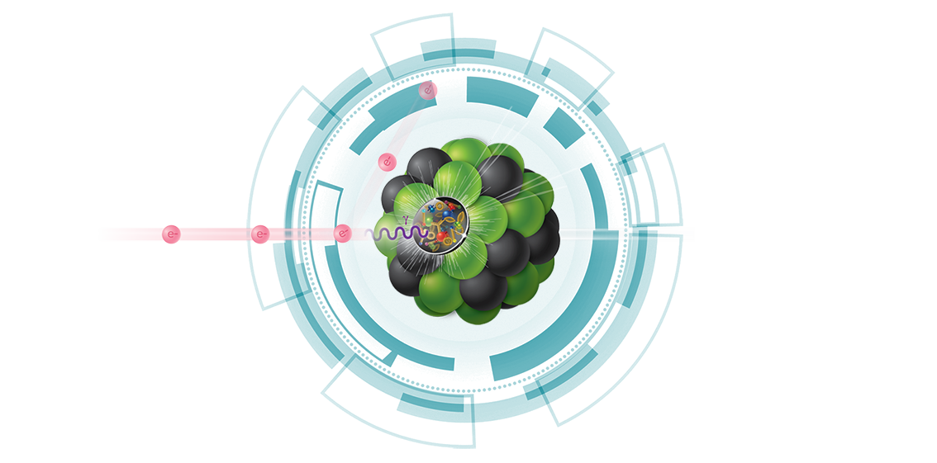



Guida Operativa all’Event Display
GRUPPO COLLEGATO COSENZA

Slide 2
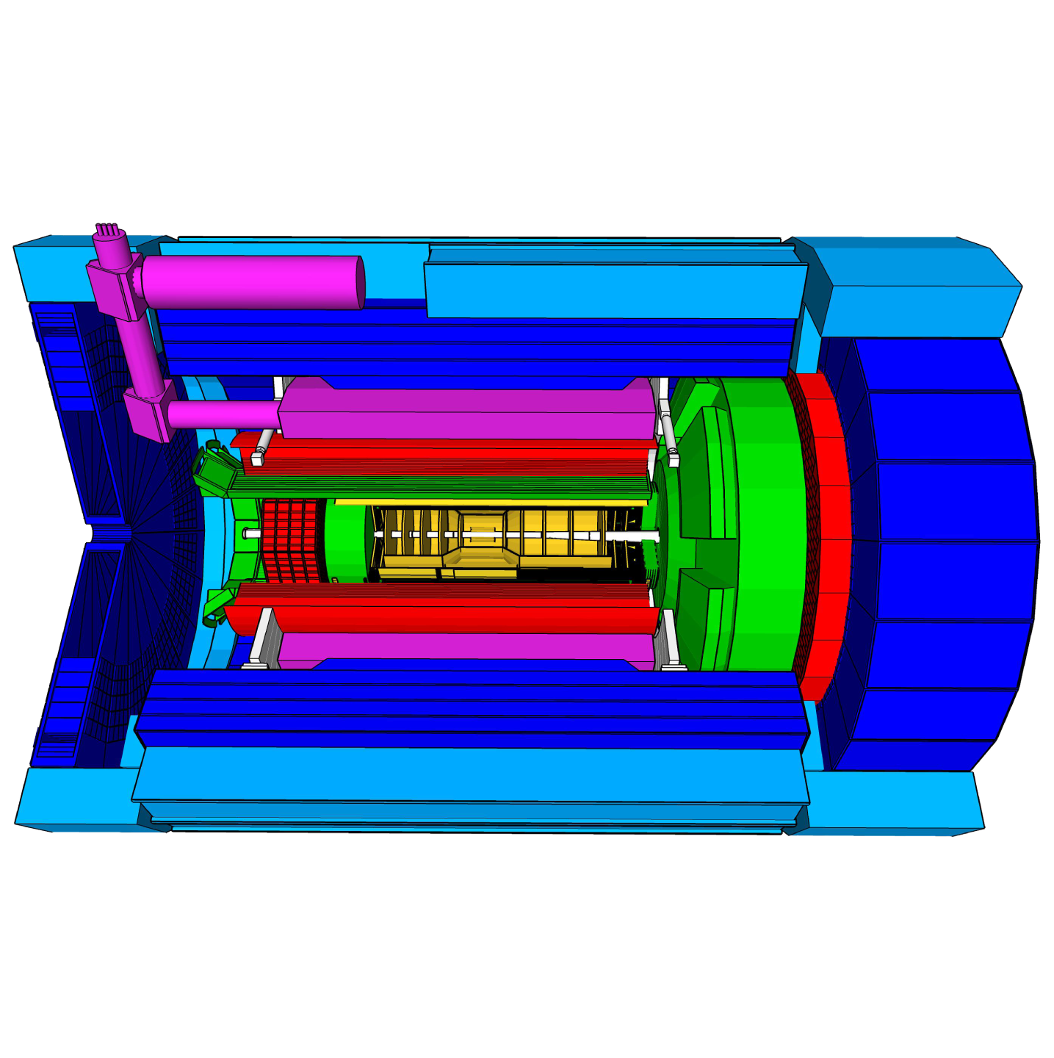
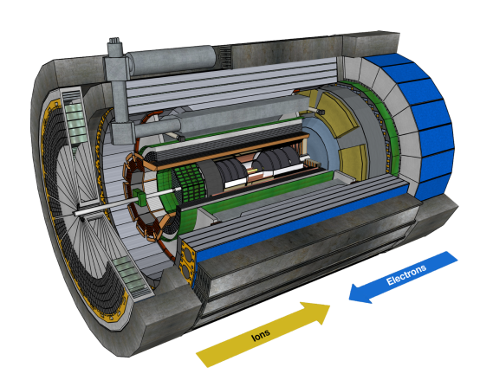
Detector
Cosa succede nel detector quando due particelle si scontrano?
Per rispondere dobbiamo chiederci:
Com’è fatto il rivelatore?
A cosa serve ogni componente?
Cosa vede il detector?
È importante sottolineare che ognuna delle componenti non conosce il nome delle particelle: elettrone, protone, etc… Ma solo gli effetti del loro passaggio!!

Slide 3
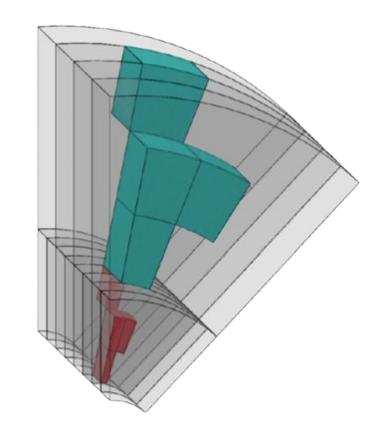
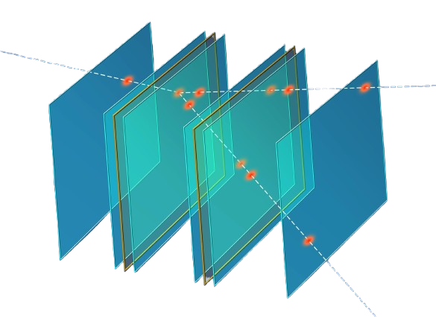
Detector
Nel tracciatore le particelle CARICHE lasciano una scia di segnali (puntini)
Nel calorimetro le particelle lasciano un blocco di segnali.
Puntini Tracce
Blocchi Energia

Slide 4
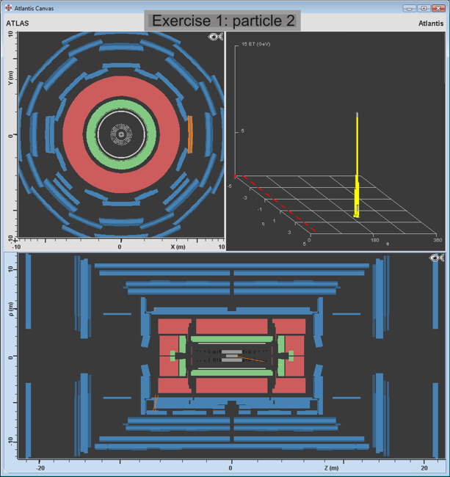
Cos’è un Event Display?
Ci permette di vedere la forma dell’evento;
Può essere uno strumento per imparare e fare divulgazione.

Slide 5
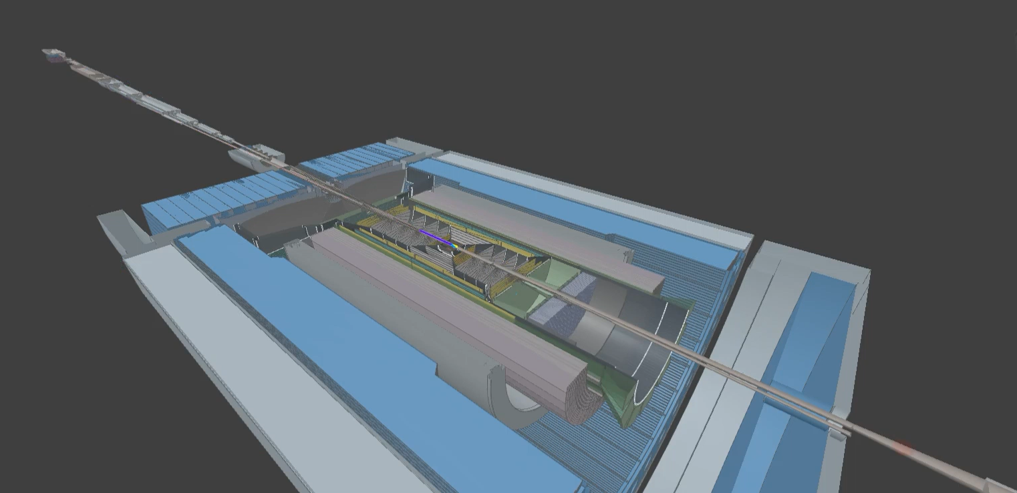
Event Display: Firebird

Slide 6
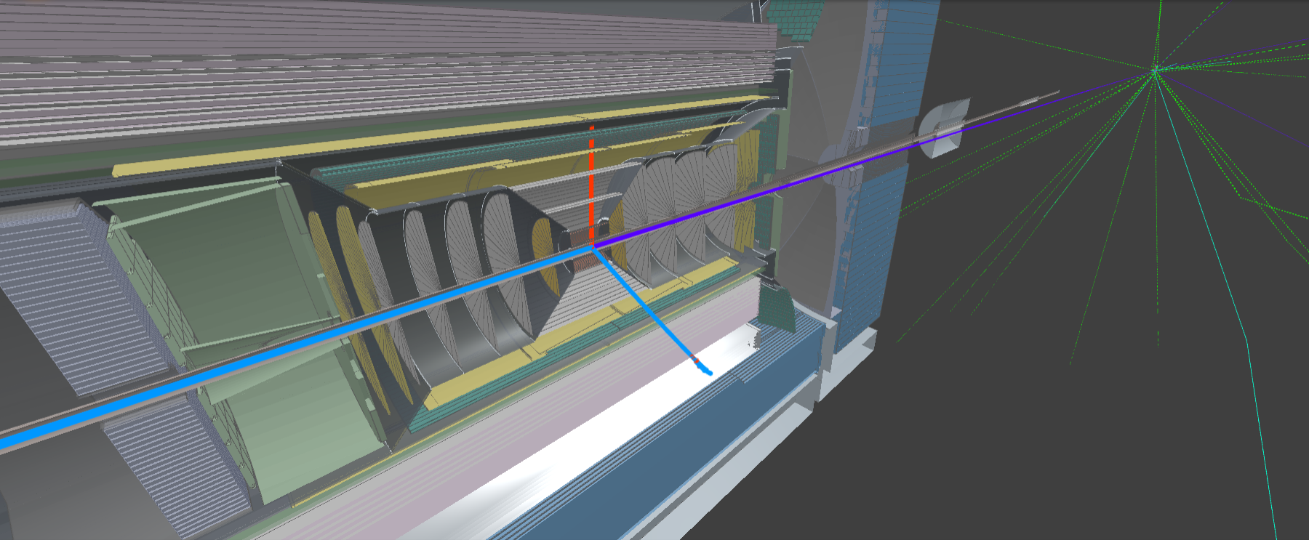
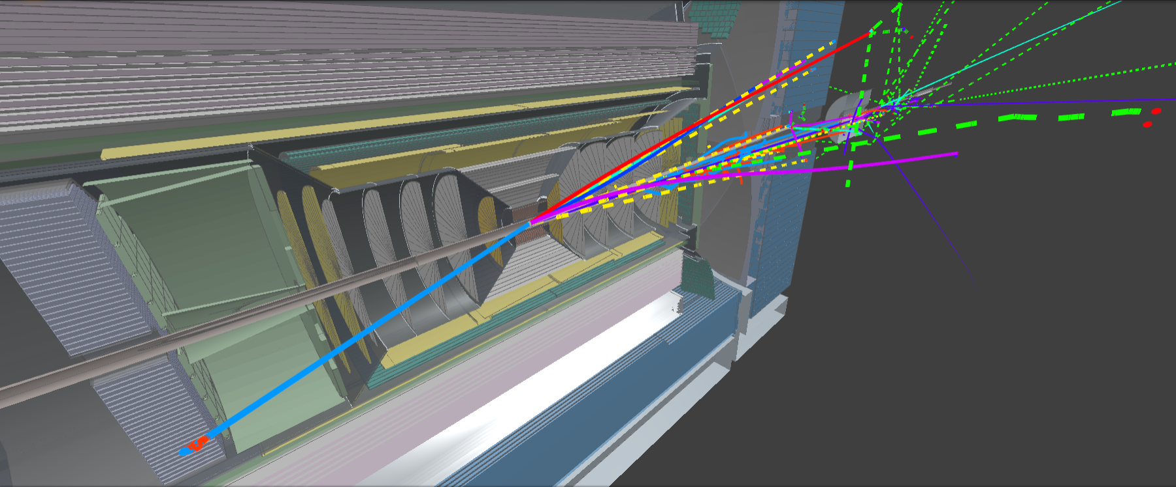
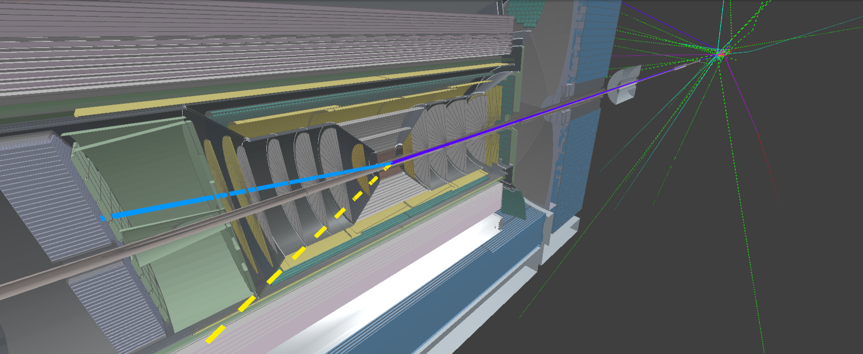
Event Display: Firebird
Ci sono molte o poche tracce?
Ci sono tracce particolari?
Quali?
Vediamone qualcuno insieme!

Slide 7
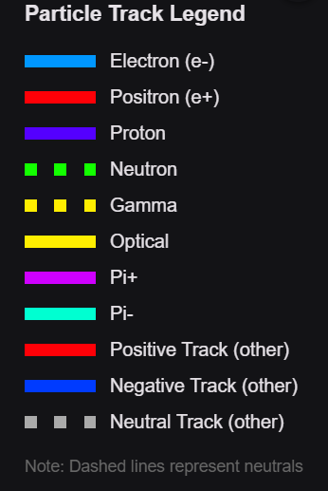
DVCS

Slide 8
Upsilon
x2

Slide 9
Neutral-Current
?

Slide 10
Sommario
DVCS
Ypsilon
Neutral-Current
x2
?

Slide 11
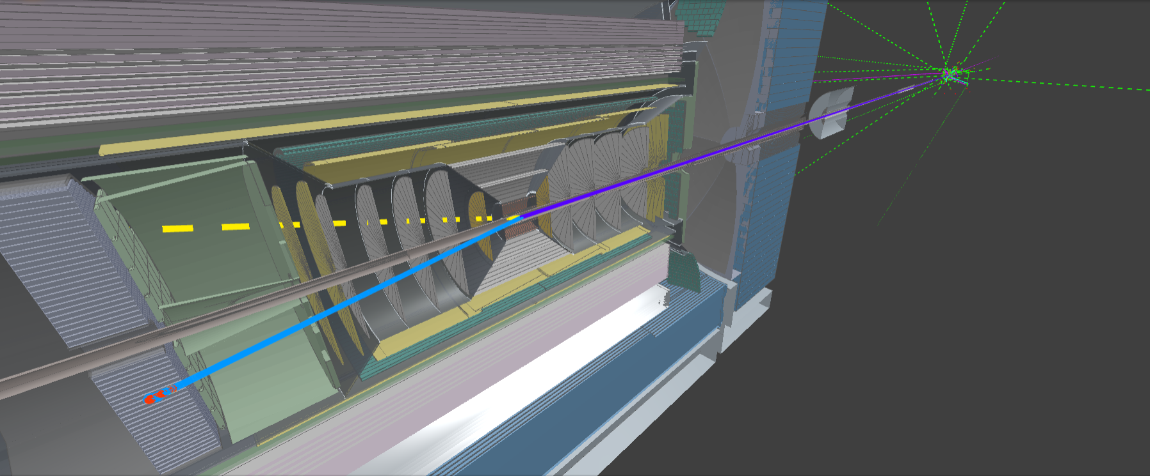
Ora tocca a voi!

Slide 12
Ora tocca a voi!

Slide 13
Ora tocca a voi!

Slide 14
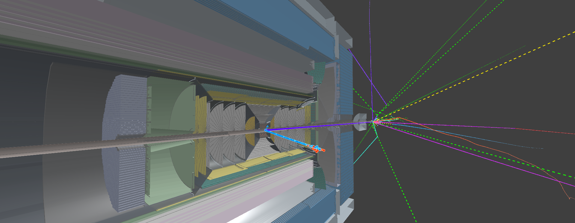
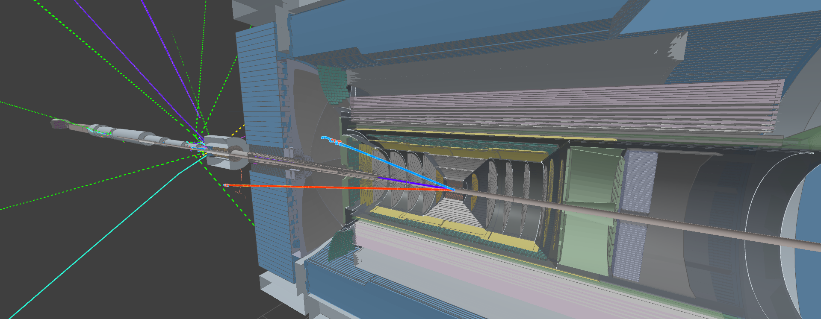
Ora tocca a voi!
Cambiamo il punto di vista

Slide 15
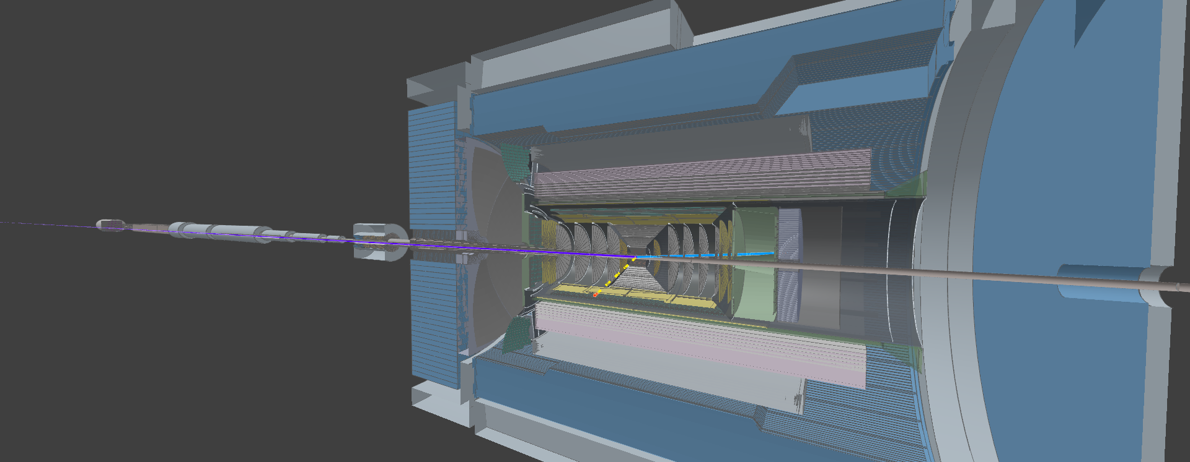
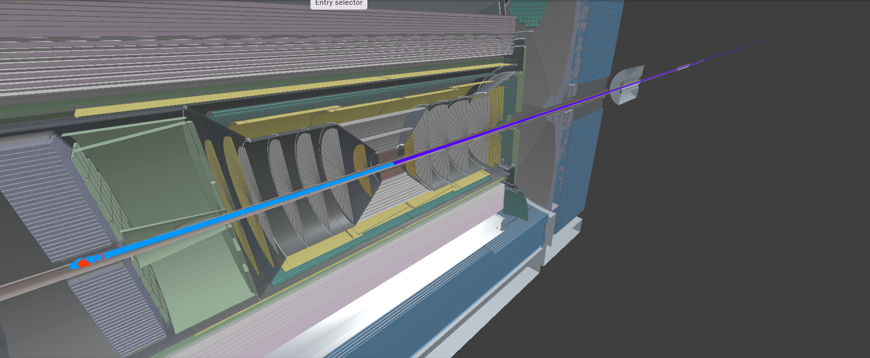
Ora tocca a voi!
Cambiamo il punto di vista

Slide 16
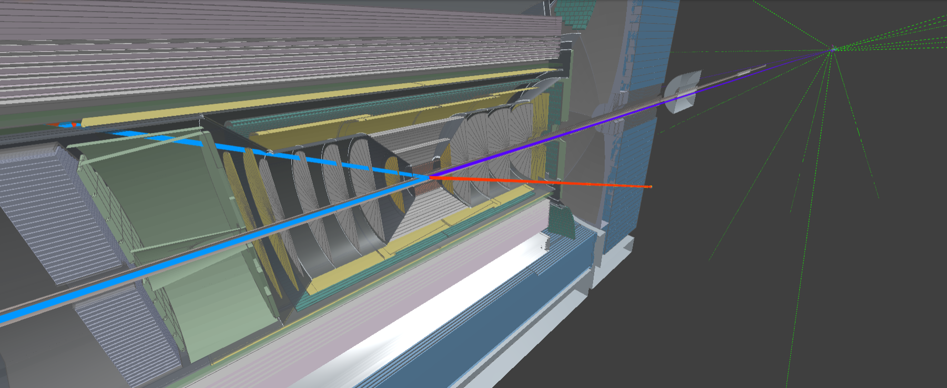
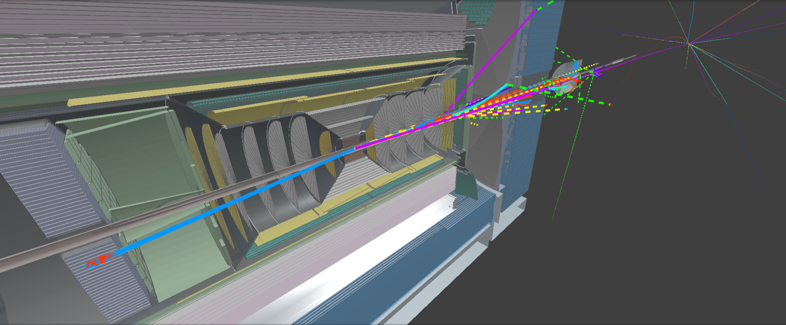
Ora tocca a voi!

